Slide 1
Урок фізики для 9 класу. Дистанційне навчання.
Виконала вчитель фізики комунального опорного закладу
’’Сенчанська загальноосвітня школа І-ІІІ ступенів Сенчанської сільської ради Полтавської області ’’ Самовол Лідія Сергіївна

Slide 2
Тема уроку. Око як оптична система. Зір і бачення. Окуляри. Вади зору та їх корекція

Slide 3
Мета уроку:
сформувати знання про око як оптичну систему;
про вади людського зору та способи їх корекції;
розширити й поглибити знання учнів про заломлення світла та використання цього явища в такій оптичній системі, як око;
виховувати бережливе ставлення до свого зору.

Slide 4
Очікувані результати:
учні повинні знати будову людського ока та призначення його окремих оптичних елементів;
розуміти, яким чином можна коригувати вади людського зору;
усвідомлювати явища інерції та акомодації зору;
вміти виконувати вправи для покращення зору , застосовувати методи профілактики захворювань органів зору;
усвідомлювати значення гігієни зору та профілактики його вад.

Slide 5
Ключові компетентності:
Предметна компетентність з фізики ( фізична компетентність) ;
Спілкування державною (і рідною — у разі відмінності) мовами;
Спілкування іноземними мовами;
Математична компетентність;
Основні компетентності у природничих науках і технологіях;
Інформаційно-цифрова компетентність;
Уміння вчитися впродовж життя;
Ініціативність і підприємливість;
Соціальна й громадянська компетентності;
Обізнаність і самовираження у сфері культури;
Екологічна грамотність і здорове життя.

Slide 6
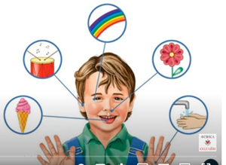
Актуалізація опорних знань:
Зір – він у тебе в свідомості . (Рей Чарльз)
Відчуття себе у світі є найважливішим відчуттям для людини. Які сенсорні системи дають нам таку можливість?
Це смак, нюх, слух, дотик та зір. Завдяки зору людина сприймає навколишній світ, його красу.

Slide 7
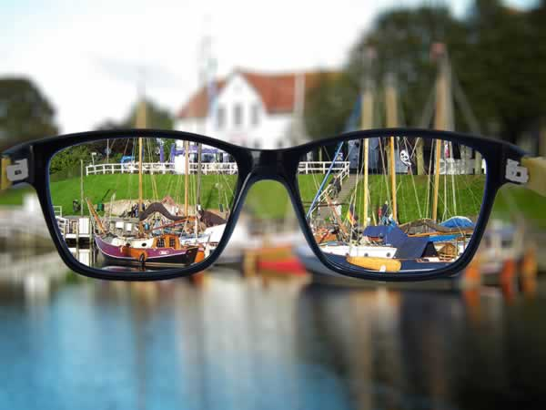
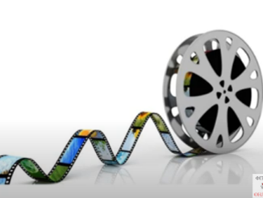
Проблемні запитання
1. Який орган є найпростішим оптичним пристроєм?
2. Як влаштоване око?
3. Чому деякі люди погано бачать і як скоригувати їх зір?
4. Як пов’язане виробництво мультиплікаційних фільмів з особливостями людського зору?

Slide 8
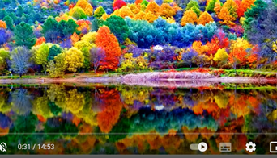
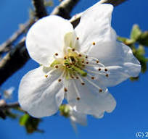
Мотивація навчальної діяльності:
Дивитися на світ і бачити його красу – це велике щастя. І це щастя людині дають очі. За допомогою очей людина бачить предмети, їх рух і колір. Очі людині допомагають рухатися в потрібному напрямку. Очі дають людині 90% всієї інформації про навколишній світ. Очі людини дуже цінна сенсорна система. Ми живемо в час комп’ютерних технологій, цифрового телебачення і мобільних телефонів. І тому дуже важливо мати гарний зір і вміти його зберігати протягом життя.

Slide 9
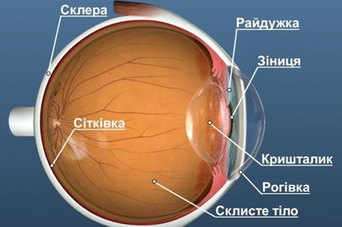
Будова ока:
Око людини – це природна оптична система

Slide 10
Будова ока:
Склера – щільна непрозора оболонка, яка ззовні вкриває око.
Сітківка – світлочутлива поверхня очного дна.
Рогівка – прозора рогова оболонка, що діє як збиральна лінза й забезпечує 75% здатності ока заломлювати світло.
Зіниця- круглий отвір, який звужується в разі збільшення освітленості й розширюється в разі її ослаблення.
Кришталик – збиральна лінза, яка завдяки скріпленим із нею м’язами може змінювати свою кривизну, а отже оптичну силу.
Райдужка - (райдужна оболонка) має в різних людей різне забарвлення.
Склисте тіло – прозора драглиста маса, що заповнює простір між кристаликом і сітківкою.

Slide 11
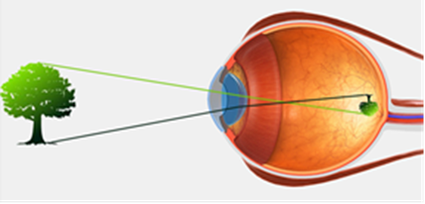
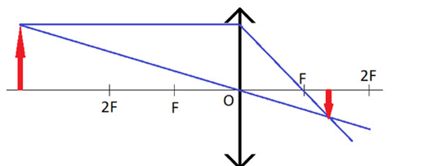
Зір і бачення:
Зображення утворюється на сітківці, яка є світлочутливою ділянкою ока. Тут є світлочутливі елементи - колбочки і палички. Кришталик - прозоре пружне тіло. Що має форму двоопуклої лінзи. Світло, потрапляючи в око, залишається на передній поверхні ока, в рогівці, кришталику і склоподібному тілі, завдяки чому на сітківці одержується дійсне, зменшене, обернене зображення предмета.

Slide 12
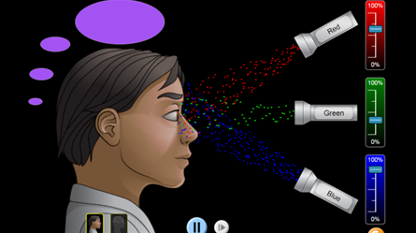
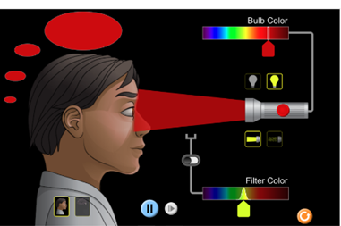
Колірний зір. Як людина бачить кольори?
Як утворюються колірний зір можна зрозуміти, переглянувши симуляції за посиланням:
https://phet.colorado.edu/uk/simulations/color-vision

Slide 13
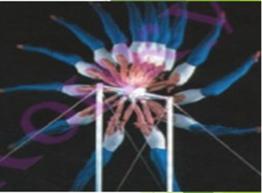
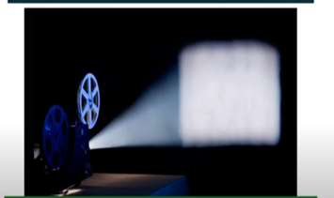
Інерція зору:
Після того зображення предмета зникає із сітківки ока, зоровий образ, викликаний цим предметом зберігається у свідомості людини протягом 0,1 с. цю властивість називають інерцією зору. Наприклад, стробоскопічна світлина гімнаста, який виконує вправи на поперечні. Інерцію зору використовують при створення анімаційного кіно. Картинки на екрані дуже швидко змінюються одна на одну (24 кадри в секунду).

Slide 14
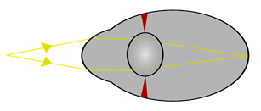
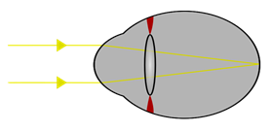
Акомодація:
Акомодація – це здатність кришталика змінювати свою кривизну в разі зміни відстані до розглядуваного предмета.

Slide 15
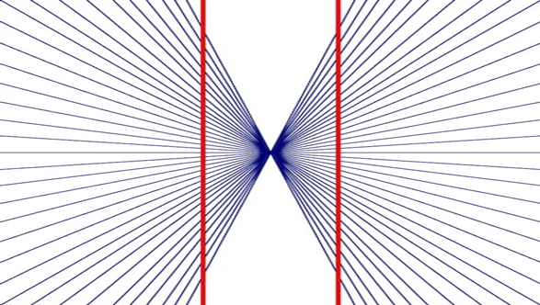
Оптичні ілюзії:
Оптична ілюзія — феномен, при якому людина сприймає візуальні образи інакше, ніж вони існують насправді.
Обман зору змушує бачити рухи у нерухомих зображеннях, неправильно оцінювати розміри об'єктів і навіть сприймати неіснуючі форми.
Оптичні ілюзії здатні ввести в оману мозок і змусити бачити речі, яких насправді немає. Науковці використовують такі зображення для того, аби зрозуміти, як люди обробляють візуальну інформацію.

Slide 16
Цікаве відео. Приклад оптичної ілюзії: https://www.youtube.com/watch?v=ZHD3O57x98Y (тривалість 2 хв51с)

Slide 17
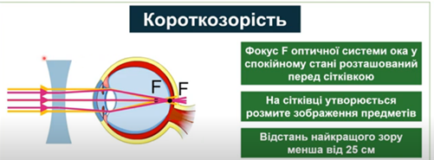
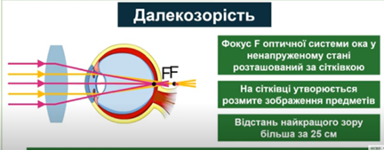
Вади зору:
З роками, а іноді з різних причин, кришталик втрачає еластичні властивості і вже не так реагує, як раніше. Виникає короткозорість або далекозорість.
Очі поділяються на три основні групи: нормальні, короткозорі й далекозорі. Відстань найкращого зору становить 25 см.
Фокусна відстань нормального ока становить приблизно 1,71 см.
Короткозорість коригується окулярами із розсіювальними лінзами, оптична сила яких ’’- дптр’’.
Далекозорість коригується окулярами зі збиральними лінзами, Оптична сила яких ’’+ дптр’’.

Slide 18
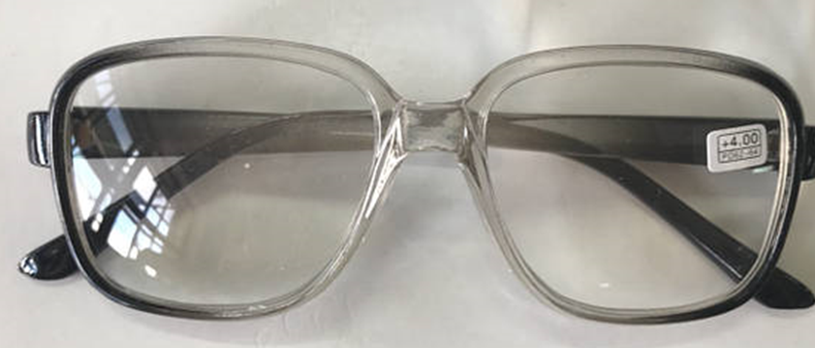
Розв’язування задач:
1. Яку ваду зору корегують дані окуляри?
Розв’язання: Розглянувши позначення діоптрій на окулярах (+ 4 дптр.), встановили, що окуляри мають збиральні лінзи, а, отже, призначені для людей із далекозорістю.
Відповідь: далекозорість.
Вправа ’’Побач ілюзію’’. Дивимось на крапку між кольорами, рахуємо до 20. Переводимо очі на стелю і милуємося українським прапором. Пробуйте! Це супер!

Slide 19
Тренувальні вправи для збереження зору за посиланням https://www.youtube.com/watch?v=8gvoPGoxnxA (тривалість 1хв 10с)

Slide 20
Рефлексія:
Метод «Хмара слів»
Відкрийте посилання та створіть власну хмару зі слів, в якій кількома словами напишіть:
Що нового дізналися на уроці?
Де ви зможете використати одержані знання?
Яких правил щодо збереження зору будете дотримуватися?
Сервіс для створення хмар слів розміщено на сайті:
https://wordart.com/create

Slide 21
Домашнє завдання:
Опрацювати §16;
Виконати вправу ’’Око. Знайди пару’’ .
Посилання на сервіс:
https://learningapps.org/view28550458
записати прислів’я та приказки про цінність здорових очей.
переглянути короткочасне (5хв ) відео за посиланням
https://www.youtube.com/watch?v=WGgVsxVSDYs
’’Будова ока людини’’.

Slide 22
Використані джерела:
Програма Фізика 7-9 класи, затверджена наказом Міністерства освіти і науки України № 664 від 07.06. 2017р.
Сервіси у відкритому доступі онлайн:
https://www.youtube.com/
https://phet.colorado.edu/uk/simulations/color-vision
https://learningapps.org/
https://wordart.com/
https://omama.ua/blog/stereokartinki-dlya-detej-stereogrammy-3d
https://naurok.com.ua/
https://vseosvita.ua/
https://www.fizikanova.com.ua/

